Slide 1

项目展示/作品展示
PERSONAL DESIGN PORTFOLIO
THEORIE DER NATURALISIERUNG UND ENTFREMDUNG
归化与异化理论
Sofia

Slide 2

01
归化理论概述

Slide 3

理论定义
归化理论是一种语言学理论，主张将源语言文本转化为目标语言文本时，应尽可能地保留原文的语法、语义和文化特征，以使读者能够更好地理解和感受原文的意境和含义。
归化理论强调翻译的准确性和流畅性，要求译者在翻译过程中尽可能地贴近原文，同时也要考虑到目标语言读者的语言习惯和文化背景。
1.Das ist nicht mein Bier 这不关我的事
2.Da liegt der Hund begraben. 这才是问题的关键
3. Frosch im Hals haben 嗓子哑了

Slide 4

归化理论的主要观点
SKILL INTRODUCTION
归化理论强调翻译的准确性和流畅性，要求译者在翻译过程中尽可能地贴近原文，同时也要考虑到目标语言读者的语言习惯和文化背景。
归化理论还主张在翻译过程中采用灵活多变的翻译策略和方法，以适应不同的文本类型和翻译目的，使得译文更加贴近原文，也更容易被读者理解和接受。
归化理论主张在翻译过程中尽可能地保留原文的语法、语义和文化特征，以使读者能够更好地理解和感受原文的意境和含义。
归化理论认为翻译不仅仅是两种语言的转换，更是文化的传播和交流，因此译者在翻译过程中应该注重文化的传递和表达。

Slide 5
02
异化理论概述

Slide 6


异化理论定义
AWARDS
异化理论是一种哲学和社会学理论，主要探讨个体与社会的关系，以及个体如何在社会中实现自我实现和自我认同。
异化理论的核心概念是“异化”，指个体与自己的本质、价值观和目标相分离，无法实现真正的自我实现和自由。
它强调个体在社会中的独立性和自主性，以及个体如何通过自我创造和自我表达来超越社会限制和束缚。

Slide 7
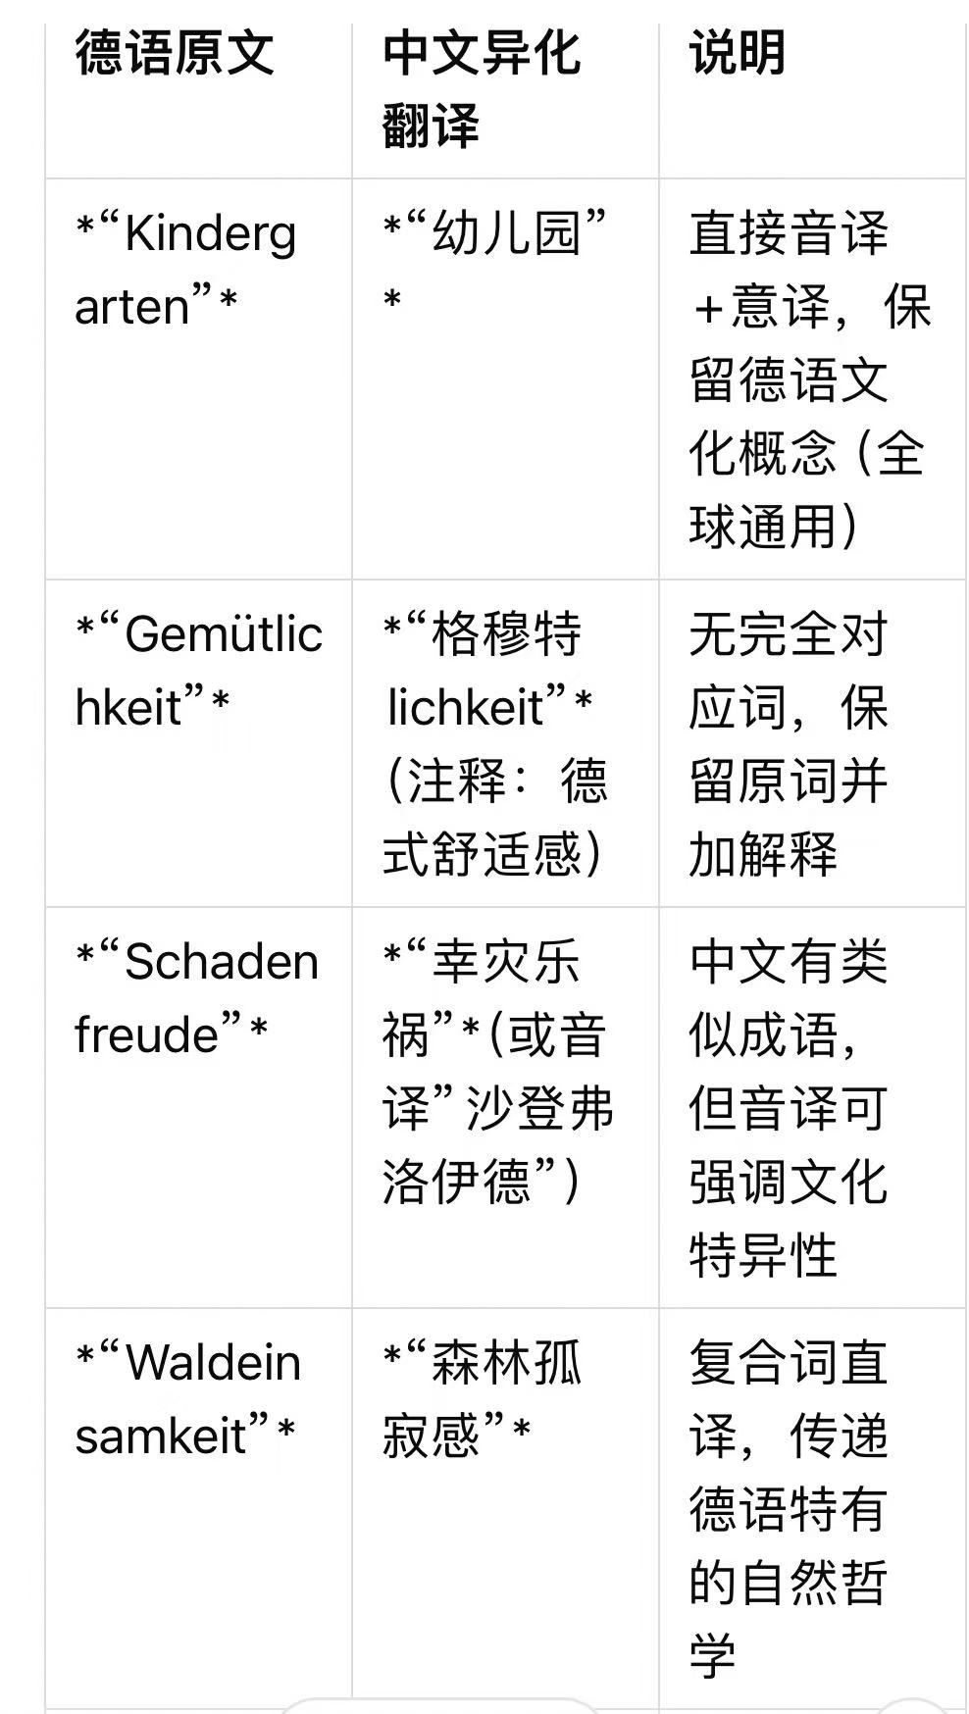

异化理论主要观点
EXHIBITION SITUATION
一
异化理论认为个体与社会的关系是一种动态的过程，个体在追求自我实现和自由的过程中会不断地与社会的限制和束缚进行斗争。
它强调个体的独立性和自主性，认为个体应该摆脱社会的束缚和限制，追求真正的自我实现和自由。
二
异化理论也认为社会应该为个体的自我实现和自由创造条件，提供更多的机会和支持，而不是限制和压迫个体的发展。

Slide 8
03
归化于异化的比较分析

Slide 9

AWARDS
相同点 不同点
强调文化交流
归化和异化都强调文化交流的重要性，认为翻译是不同文化之间的交流和互动。
关注读者接受
无论是归化还是异化，都需要关注目标读者的接受程度，确保译文能够被读者理解和接受。
语言风格
日化更倾向于使用流畅、自然的语言风格，模仿目标语言的表达方式；而异化则更注重保留源语言的特色和表达方式。
文化传达
归化在处理文化因素时，更倾向于将源文化融入目标文化，使译文更易于目标读者理解；而异化则更强调保留源文化的独特性和差异性。

Slide 10

归化与异化的互补性
AWARDS
归化有助于提高读者接受度，通过模仿目标语言的表达方式，归化翻译能够使译文更符合目标读者的阅读习惯，提高读者的接受度。
异化有助于保留原文特色通过保留源语言的特色和表达方式，异化翻译能够使译文保留原文的独特性和差异性，丰富目标语言的表达方式。
二者相辅相成在实际翻译过程中，归化和异化并不是互相排斥的，使译文既能够被读者接受，又能够保留原文的特色和魅力。

Slide 11
项目展示/作品展示
Vielen Dank！
THANKS FOR WATCHING
THANK YOU

